Slide 1
Laudato si’
Chapitre 1 CE QUI SE PASSE DANS NOTRE MAISON
Introduction
L’objectif n’est pas de recueillir des informa­tions ni de satisfaire notre curiosité, mais de prendre une douloureuse conscience, d’oser transformer en souffrance personnelle ce qui se passe dans le monde, et ainsi de reconnaître la contribution que chacun peut apporter.
Est-ce que je souffre vraiment de ce qui se passe.
Qu’est ce qui me touche personnellement, profondément ?

Slide 2
1 - Une culture du déchet
20 La technologie, liée aux secteurs finan­ciers, qui prétend être l’unique solution aux pro­blèmes, de fait, est ordinairement incapable de voir le mystère des multiples relations qui existent entre les choses,
22 Ces problèmes sont intimement liés à la culture du déchet, qui affecte aussi bien les personnes ex­clues que les choses, vite transformées en ordures.
22 On n’est pas encore arrivé à adopter un modèle circulaire de production qui assure des ressources pour tous

Slide 3
Chaque année en France environ 40 millions de biens tombent en panne et ne sont pas réparés alors que, depuis dix ans, la moitié des emplois de réparateurs ont disparu*.
12 à 15 % de jeunes sortent sans diplôme ou sans avoir terminé un cycle de formation qualifiante chaque année.
69 000 demandeurs d’emploi dans le Morbihan (fin 2018) dont 16 000 de plus de 50 ans.
Notes:
* Silence, n°451, décembre 2016
Biens communs terre, eau, climat, éducation
Biens publics écoles, trains, routes, hôpitaux
Biens privés maisons, voitures

Slide 4
Questions
Combien… je jette chaque année ?
Peut-on éviter les déchets humains ?
L’économie circulaire est-elle une solution ? (recyclage, réparation)

Slide 5
2 – Le climat comme bien commun
23 Le climat est un bien commun, de tous et pour tous. Au niveau global, c’est un système complexe en relation avec beaucoup de conditions essentielles pour la vie humaine.
25
les changements du climat provoquent des migrations d’animaux et de végétaux qui ne peuvent pas toujours s’adapter, et cela affecte à leur tour les moyens de production des plus pauvres, qui se voient aussi obligés d’émigrer

Slide 6
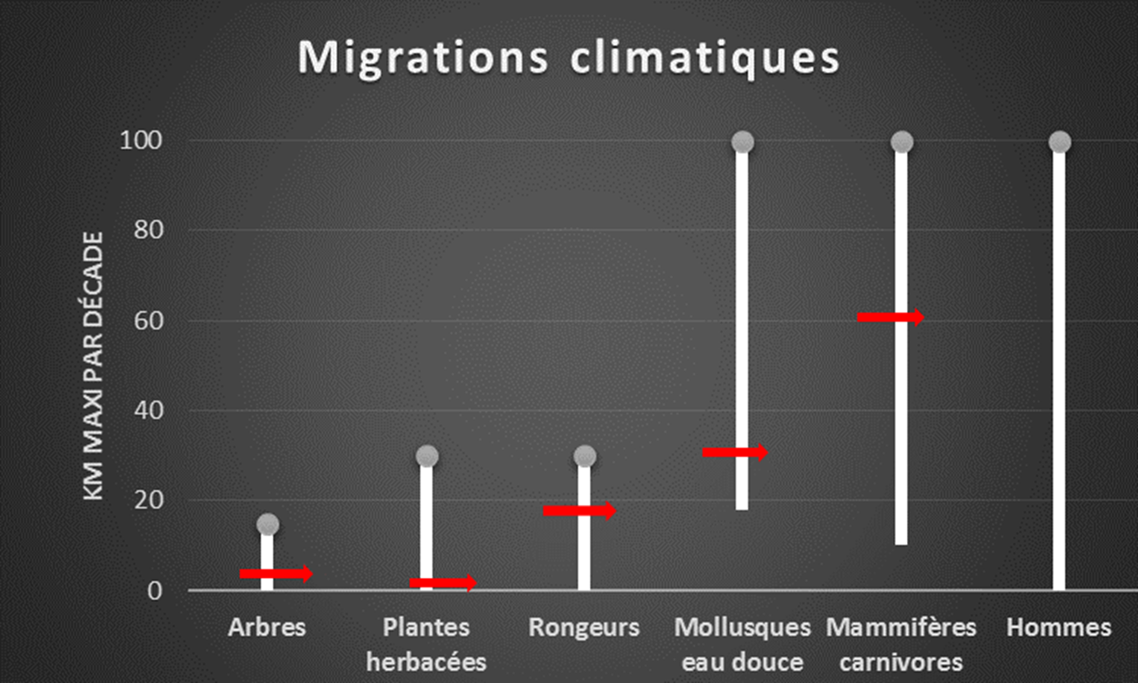
25 les migrations
25 millions par an dans les années 1990
19,3 millions de migrants climatiques
200 millions de migrants climatiques par an en 2050 ?
Notes:
Rapport du groupe II du GIEC 31 mars 2014
RCP representative concentration pathway in CO2 emissions,
Low scenario 2.6
High scenario 8.5
Sur le scenario moyen 6.0, sur des espaces sans relief, les arbres, les plantes herbacées, les rongeurs, les primates, ne migreront pas assez vite par rapport au changement climatique.
Les mammifères à corne (ongulés), les carnivores, insectes se nourrissant de plantes et les mollusques des eaux froides se déplaceront suffisamment rapidement.

Slide 7
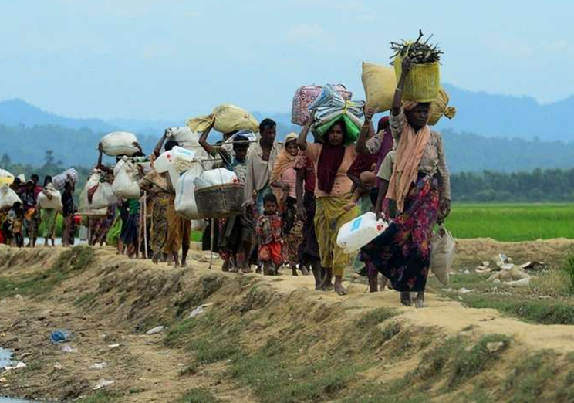
Questions
Est-ce que je fais une relation entre les migrants
et la crise écologique ?
Qu’est-ce qu’un bien commun ?

Slide 8
3 - La question de l’eau, les limites
27 Déjà les limites maximales d’exploitation de la planète ont été dé­passées, sans que nous ayons résolu le problème de la pauvreté.
33 il ne suffit pas de penser aux diffé­rentes espèces seulement comme à d’éventuelles ‘‘ressources’’ exploitables, en oubliant qu’elles ont une valeur en elles-mêmes. […]
36 Dans le cas de la disparition ou de graves dommages à certaines espèces, nous parlons de va­leurs qui excèdent tout calcul.

Slide 9
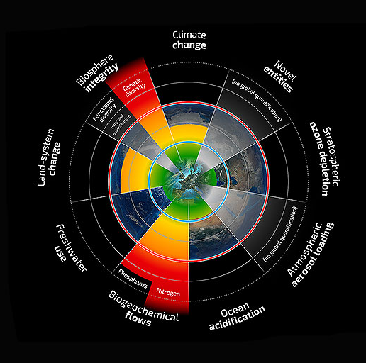
Biodiversité
Polluants chimiques
Utilisation des sols
Ozone
Eau douce
Aérosols
Azote et phosphore
Notes:
Planetary boundaries: Guiding human development on a changing planet on January 16, 2015 www.sciencemag.org
le climat, nous avons passé la frontière des 350 ppm, déjà en forte augmentation par rapport à la situation stable avec 280 ppm avant la seconde révolution industrielle. Et un niveau de 450 ppm probable à la fin du siècle entraînerait une augmentation de température supérieure à 2°C.
La perte de biodiversité selon la perte de diversité génétique (c’est-à-dire d’extinction totale d’espèces) en nombre d’espèces éteintes par million d’espèce. Le taux actuel est de l’ordre de 100 à 1000, l’incertitude est d’un ordre 10. Il est supérieur de 100 fois au taux pré industriel d’extinction des espèces connues depuis un million d’années (1). La frontière proposée est de 10, elle est donc dépassée au moins d’un facteur 10…
Le cycle de l’azote est mesuré par la quantité d’azote retirée de l’atmosphère pour un usage humain (millions tonnes/an), dont la majeure partie se retrouve dans les cours d’eau et les océans. La frontière proposée est de 60 MT/an,, avec une incertitude de 50 %. Le taux actuel est de 150.
C’est entre autres l’origine d’émissions d’oxydes d’azote, un des GES et d’acidification des écosystèmes terrestres. Il provoque l’eutrophisation.
Limite : 35 millions de tonnes /an de production industrielle, soit 25 % du total de l’azote fixé naturellement par les écosystèmes terrestres.
Le cycle du phosphore mesuré par la quantité de phosphore rejetée dans les océans (millions tonnes/an), de l’ordre de 22 Mt actuellement, la frontière est de 11 à 12 Mt/ans. Un excès de 20 % phosphate / rejets naturels a provoqué des extinctions massives d’espèces dans les océans.
L’acidification des océans et mesurée par le niveau de saturation de l’aragonite à la surface des eaux de mer. Si ce niveau est inférieur à 1, l’aragonite se dissout. La frontière proposée est de 80 % du niveau de saturation de l’ère pré industrielle. Nous ne sommes à 84 %. La frontière serait donc de de 2,7, avec une incertitude de 10 %, le niveau actuel est de 2,9. On est très proche du seuil.
Usage des terres : indicateur introduit en 2014. Le taux de forêts restantes, qui est de 62 % aujourd’hui, avec une frontière proposée de 75 % en moyenne, mais qui pourrait < 54 %. Pour les forêts tropicales, qui ont un impact sur la pluviométrie, et les forêts boréales, qui ont un impact sur l’albedo, le seuil serait de 85 %. Pour les forêts tempérées, il serait de 50 %.
L’ozone avait diminué suite au protocole de Montreal de 1987. En 2009? Les CFC ont été supprimés sauf pour le domaine médical. Mais on a découvert en 2018 que le CFC 11 utilisé en réfrigération avait augmenté de 25 % depuis 2012. il proviendrait de l’Est de l’Asie.
https://www.nature.com/articles/s41586-018-0106-2

Slide 10
Questions
Quelle est ma consommation d’eau ?
De transport
Quelles sont mes émissions de CO₂
La nature : esthétique, utilitaire, éthique ?
Peut-on se satisfaire de réduire ou compenser ?

Slide 11
4 - Détérioration de la qualité de la vie humaine et dégradation sociale
44 Les habitants de cette planète ne sont pas faits pour vivre en étant toujours plus envahis par le ciment, l’asphalte, le verre et les métaux, privés du contact physique avec la nature.
47 des moyens de communication sociale et du monde digital, qui, en devenant omniprésentes, ne favorisent pas le développement d’une capacité de vivre avec sagesse...

Slide 12
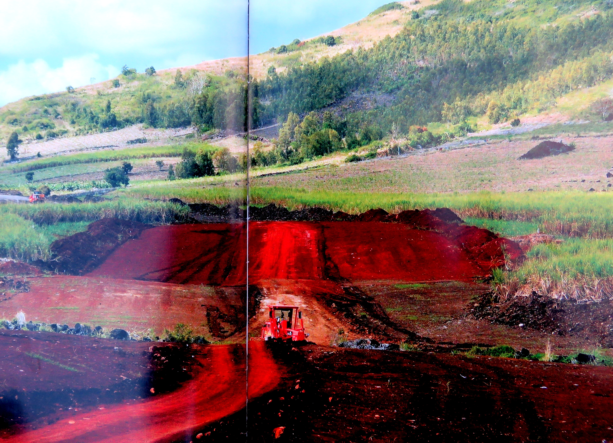
1 département tous les 7 à 10 ans

Slide 13
Questions
La croissance des agglomérations est-elle sans limite ?
La répartition de la population peut-elle être différente ? (LS 50)
Les réseaux sociaux et internet améliorent-ils la communication ?
les relations ?
La 5G est-elle un progrès ?

Slide 14
5 - La faiblesse des réactions
53 La soumission de la politique à la technologie et aux finances se révèle dans l’échec des Sommets mondiaux sur l’environ­nement.
56 Beaucoup diront qu’ils n’ont pas conscience de réaliser des actions immorales, parce que la dis­traction constante nous ôte le courage de nous rendre compte de la réalité d’un monde limité et fini.
60 certains soutiennent à tout prix le mythe du progrès … d’autres pensent que … l’être hu­main ne peut que… nuire à l’éco­système mondial
59 une écologie superficielle ou apparente se développe, qui consolide un cer­tain assoupissement et une joyeuse irresponsabilité.

Slide 15

"ce qui est en jeu dans la technique ce n'est ni l'utilité, ni le bien être, mais la domination" (Romano Guardini, 108)

Slide 16
6 – Diversité d’opinion
61 L’espérance nous invite à reconnaître … que nous pouvons toujours faire quelque chose pour résoudre les problèmes.
Cependant des symptômes d’un point de rupture semblent s’observer, à cause de la rapidité des changements et de la dégradation...
« L'espérance n'a lieu que dans un temps désespéré » .
C'est la différence avec l'espoir, qui n'existe que s'il y a une solution. (Ellul)
Notes:
Le progrès : de la complexité et de la conscience (Teilhard de Chardin)
Le possible et le nécessaire
« L'espérance n'a lieu que dans un temps désespéré » . C'est la différence avec l'espoir, qui n'existe que s'il y a une solution. (Ellul)

